Slide 1
PLASS-NIA 인공지능학습데이터구축사업(2021)
MPED-RNN 모델
3팀 김경수 이지상 이세림
2021.07.20

Slide 2

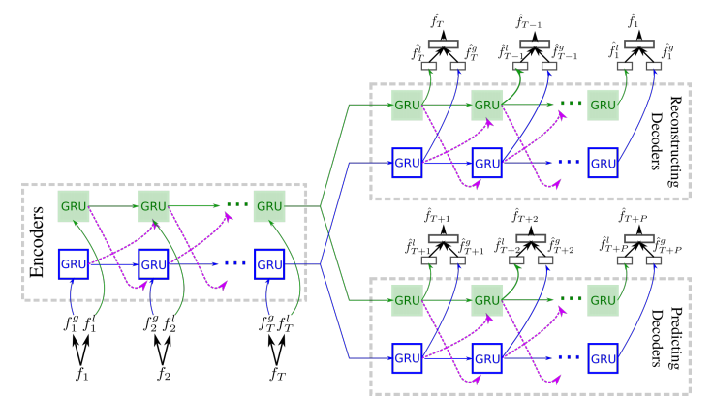
MPED-RNN
모델 설명
두개의 반복적인 인코더-디코더로 구성돼 LSTMAE(LSTM autoencoder)와 유사
단, branch간 메시지 전달 메커니즘을 통해 구성 요소 간의 상호 종속성을 모델링
모든 부분에서 GRU(Gated Recurrent Unit, 업데이트 게이트 + 리셋 게이트)사용
녹색 블록: local branch
청색 블록: global branch
흑색 블록: output
자주색 점선: 분기간 교환되는 메시지

Slide 3
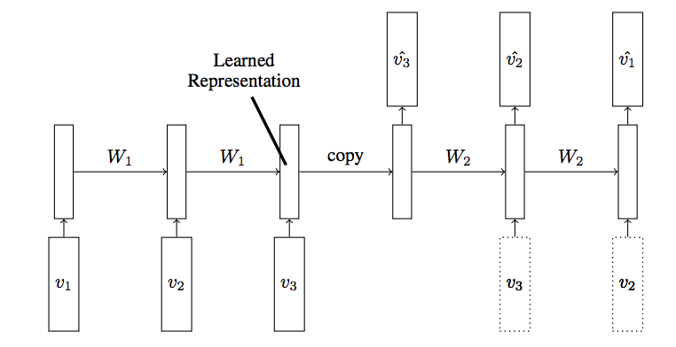
LSTM Autoencoder
모델 설명
입력 시퀀스가 순차적으로 들어오며, 마지막 입력 시퀀스가 들어온 후 디코더는 입력 시퀀스를 재생성 혹은 목표 시퀀스에 대한 예측 출력

Slide 4
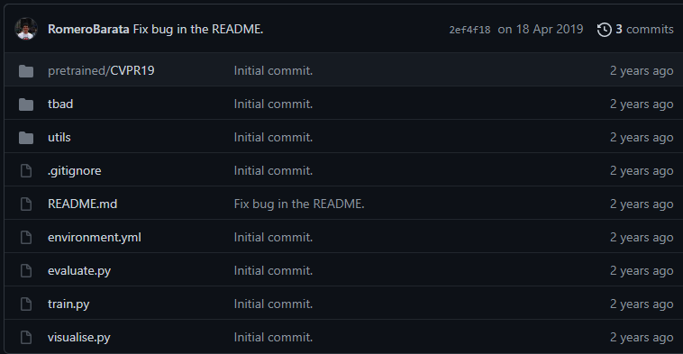
환경 구축
https://github.com/RomeroBarata/skeleton_based_anomaly_detection

Slide 5
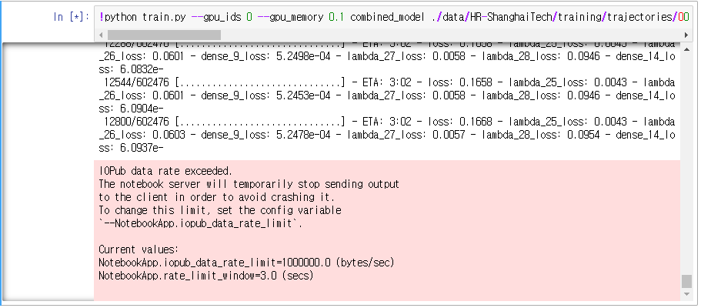
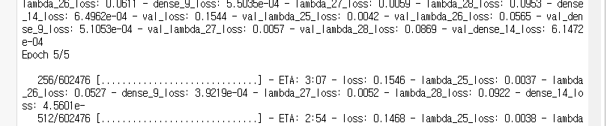
환경 구축
Windows
학습 중 강제로 종료되는 현상

Slide 6
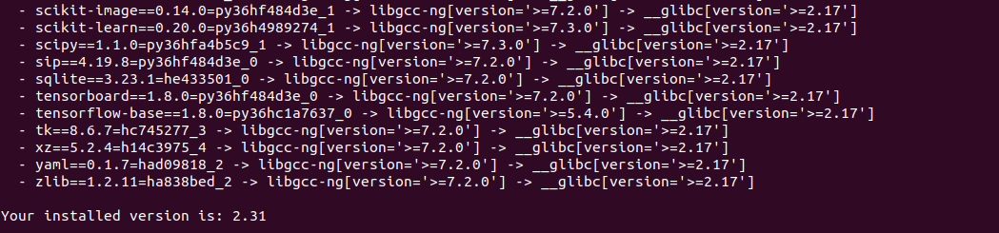
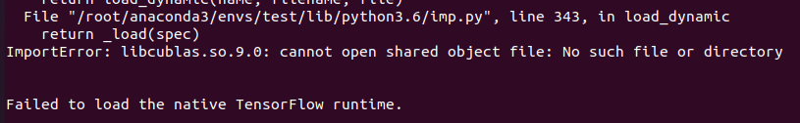
환경 구축
Linux(Ubuntu)
glibc 버전 오류
glibc와 관련된 패키지 설치를 스킵 시 오류

Slide 7
계획
MPED-RNN 모델의 패키지 업데이트
MPED-RNN 모델 윈도우 및 리눅스에서 실행
서버를 사용하여 제공받은 데이터셋을 가지고 학습 후 결과 확인

Slide 8
PLASS-NIA 인공지능학습데이터구축사업(2021)
MPED-RNN 모델
감사합니다
참고: Learning Regularity in Skeleton Trajectories for Anomaly Detection in Videos

